Slide 1
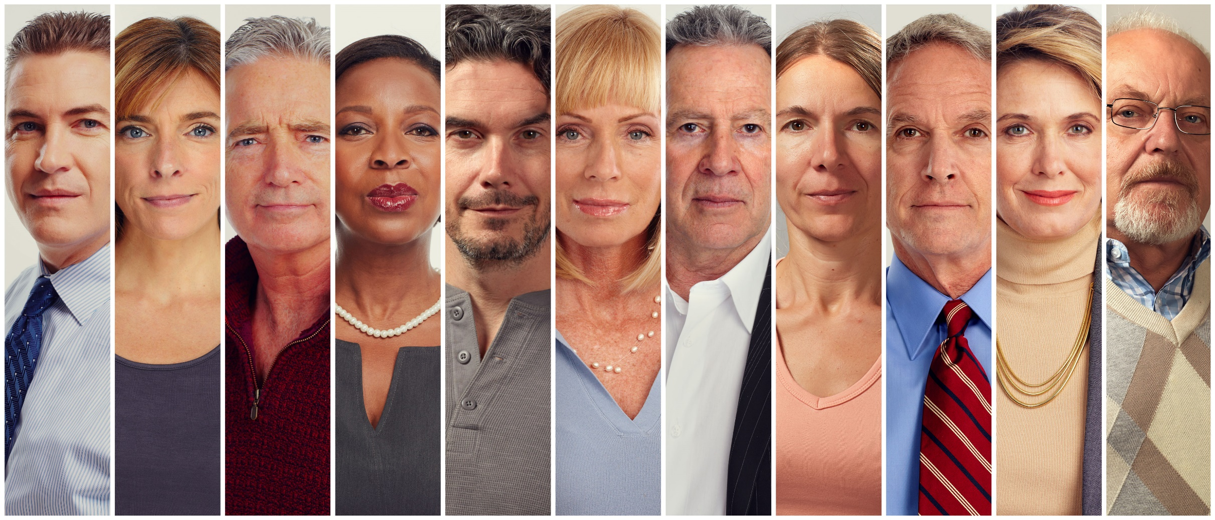


EL PROBLEMA
DE LA
DESINFORMACIÓN
YLM-000539
Young Lions 2018

Slide 2
NUESTRA TAREA
Lograr que las mujeres de 50 a 65 años acudan y soliciten a su médico los exámenes para diagnosticar la osteoporosis.
EL PROBLEMA
Es una enfermedad silenciosa, que no duele. Mucha gente no sabe que la padece hasta que presenta fractura.
EL MERCADO
Hay desconocimiento de las mujeres que creen que por consumir Suplementos de Calcio ya está protegidas contra la Osteoporosis.
EL MERCADO
“Existen asociaciones privadas impulsando la cultura de automedicación en el país, con esto beneficiando no solo a los consumidores sino también al sistema público de salud.(1)” (…) “El mayor share de ventas está liderado por fabricantes extranjeros, pero compañías nacionales como Tecnoquímicas y Lab JGB siguen siendo jugadores importantes” (1)
FUENTE: ASOCIACIÓN COLOMBIANA DE OSTEOPOROSIS Y METABOLISMO MINERAL – ACOMM 2018 | (1) EUROMONITOR: CONSUMER HEALTH IN COLOMBIA (OCT 2017)

Slide 3
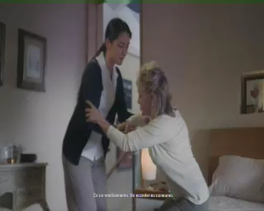
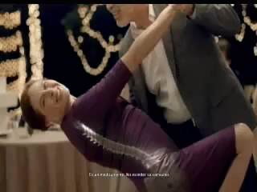

LAS MARCAS
La comunicación de los suplementos multivitamínicos para la osteoporosis y huesos sanos se está concentrando en medio de alto alcance y masividad.
El mensaje de estas marcas está haciendo que mediante la automedicación las mujeres desconozcan el riesgo de la osteoporosis y que no acudan a un médico.
FUENTE: IBOPE IWKS PERIODO ENERO 2016 A DICIEMBRE 2017 CATEGORÍA MULTIVITAMINICOS FILTRADO POR LAS MARCAS QUE HABLAN EN SU COMUNICACIÓN SOBRE “CALCIO Y/O OSTEOPOROSIS” - CALCIO 28, CALTRATE, CAPRINIDA D, NUTRICALCIO.
FUENTE IMÁGENES: Resultados búsqueda en Google Search |IBOPE IWKS PERIODO ENERO 2016 A DICIEMBRE 2017

Slide 4
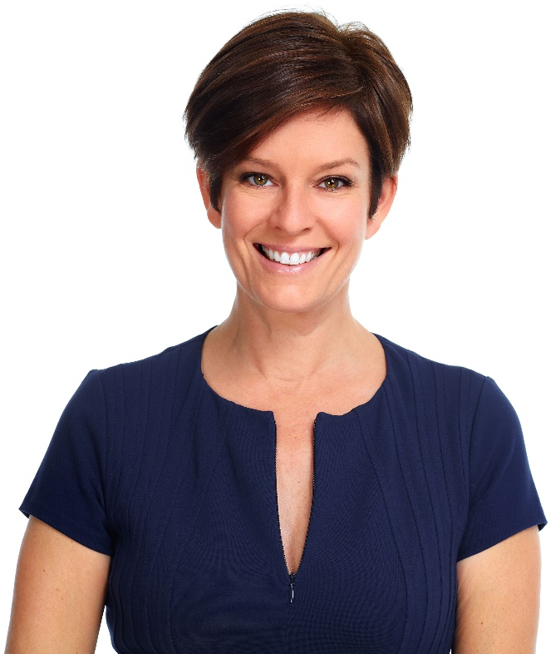
Saben que deben cuidar de igual manera su salud física y mental.
El intercambio de mensajes de textos con alguien les complace como hablar en vivo por teléfono. (Aff 153)
Los ‘Baby Boomers’ confían en las recomendaciones de las personas que los rodean.
Las actividades que más realiza son envío y recibir mensajes instantáneos. (Aff 132)
EL CONSUMIDOR
Nuestro target confía en la información que encuentran en televisión y radio. Pero también confían en la recomendación de las personas mediante el “voz a voz” donde en una era digital, también se transmite por vía de mensajes instantáneos.
FUENTE: TGI 2016 W2 + 2017 W1 | Mujeres 50 a 65 años NSE 3 al 5 Colombia | Opiniones y actitudes | Internet: Actividades que realizaron.
FUENTE: Marketing para Baby Boomers IAB Colombia | Marzo 2016

Slide 5
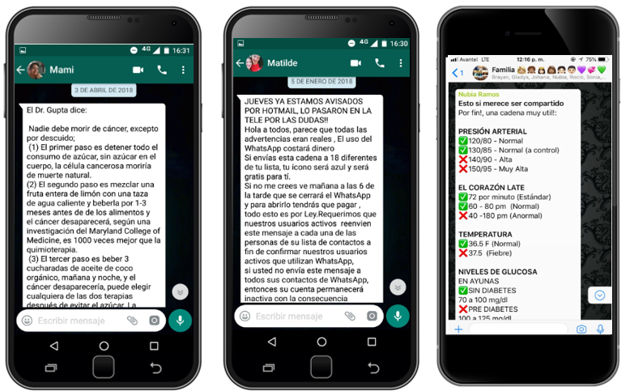
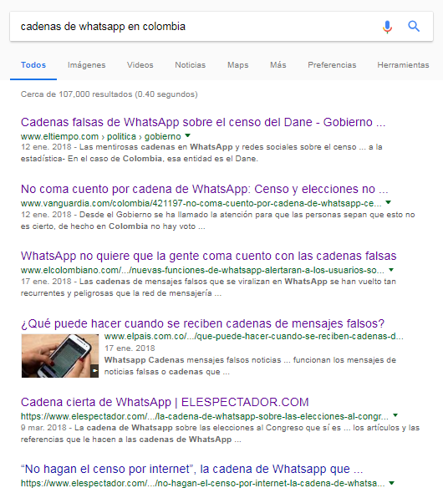
EL CONSUMIDOR
Este target se caracteriza por compartir activamente cadenas de Whatsapp con información sobre temas políticos, de salud y tips del día a día para mantener informados a sus amigos y familiares.

Slide 6

LAS MUJERES DE 50 A 65 AÑOS SE ENCUENTRAN DESINFORMADAS SOBRE LA GRAVEDAD DE LA OSTEOPOROSIS POR LA COMUNICACIÓN MASIVA DE MARCAS DE SUPLEMENTOS VITAMINICOS.

Slide 7
ECOSISTEMA DE MEDIOS
Seleccionamos los medios más consumidos, afines y en los cuales confía el target para informarse.
RADIO
Lleva el mensaje de forma frecuente a las mujeres
TELEVISIÓN NACIONAL
Contribuye de gran manera a construir alcance en corto tiempo
FUENTE: TGI 2016 W2 + 2017 W1 | Mujeres 50 a 65 años NSE 3 al 5 Colombia | Consumo de Medios

Slide 8

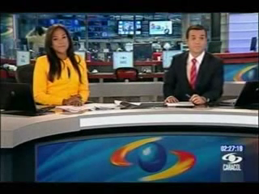
TELEVISIÓN NACIONAL
MENCIONES
Menciones en el noticiero de la mañana de Caracol para ser más costo eficientes, haciendo diferentes menciones sobre la Osteoporosis invitando a las personas a visitar al médico.
El “Día Mundial de la Osteoporosis” saldremos en una sección de “Doctora en Casa”, donde tendremos a la Dra. Fernanda Hernández como validadora de información.
GRAF 4. RATING DE TELEVISIÓN NACIONAL EN MUJERES 40+
DOCTORA EN CASA
FUENTE: IBOPE: IWKS PERIODO ENERO A ABRIL DEL 2018 | MUJERES 40+ NSE MEDIO Y ALTO | NACIONAL

Slide 9
RADIO
USAREMOS A LA DOCTORA FERNANDA HERNÁNDEZ COMO VALIDADORA DE LOS RIESGOS DE LA OSTEOPOROSIS POR FUERA DE SU PROGRAMA EN CARACOL TELEVISIÓN.
ENTREVISTAS
Las emisoras seleccionadas entrevistarán a la Doctora Fernanda para que hable de los riesgos de nos diagnosticar a tiempo la Osteoporosis y consumir solamente suplementos de calcio para prevenirla.
CUÑAS
Nos darán mucha frecuencia para reafirmar el mensaje y la urgencia de que vayan al médico.
Creativamente: Usaremos la voz de la Doctora Fernanda para hacer validadora de la información y usar una voz reconocida en el target.
GRAF 5. RANKING DE EMISORAS A NIVEL NACIONAL EN MUJERES 50 A 65
FUENTE: ECAR NOVIEMBRE 2017 A FEBRERO 2018 | COLOMBIA – MUJERES 50 A 65 AÑOS NSE 3 AL 5
SE SELECCIONA OLÍMPICA ST. PORQUE SE TUVO EN CUENTA LOS RANKING POR CIUDAD Y ES DE LAS DE MEJOR AFINIDAD.

Slide 10

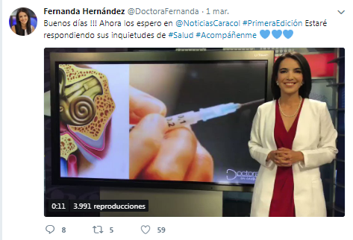
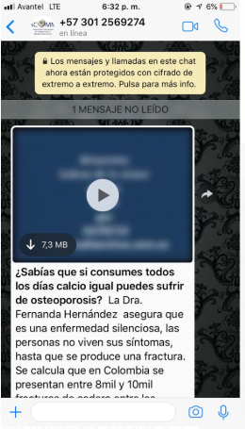
DIGITAL
Seguiremos usando a la Doctora Fernanda como la validadora de la información, en conjunto con la Asociación Colombiana de Osteoporosis.
WHATSAPP
El vídeo que subió la Doctora a su red social lo enviaremos por medio de un proveedor por WhatsApp con un mensaje complementario, el cual tendrá un tono de urgencia sobre la Osteoporosis para que el target lo comparta con sus amigos y familiares.
TWITTER
Su red social más fuerte será un punto de partida para subir un vídeo donde ella hable de los riesgos de la no detección de la osteoporosis y lo importante de hablar con el médico sobre la valoración.
MEDIANTE LA TENDENCIA DE VIRALIZACIÓN Y LA AFINIDAD EN EL VOZ A VOZ DEL TARGET, BUSCAMOS GENERAR UN MAYOR ALCANCE CON MENSAJE IMPACTANTE.
CALCULO DE ESTIMACIÓN DE VIRALIZACIÓN DEL MENSAJE DE WHATSAPP | BASE DE DATOS DE UN PROVEEDOR DE ENVÍOS DE WHATSAPP | 744.492 TOTAL BASE DE ENVÍOS WHATSAPP | 48% = 357.356 MUJERES | 15% TOTAL BASE ESTÁN ENTRE LOS 45+ | 357.356 * 15% = APROXIMADO 53.603 POSIBLES MUJERES DEL TARGET

Slide 11



NUESTRA TAREA
EL PROBLEMA
Lograr que las mujeres de 50 a 65 años acudan y soliciten a su médico los exámenes para diagnosticar la osteoporosis.
Es una enfermedad silenciosa, que no duele. Mucha gente no sabe que la padece hasta que presenta fractura.
INSIGHT
LAS MUJERES DE 50 A 65 AÑOS SE ENCUENTRAN DESINFORMADAS SOBRE LA GRAVEDAD DE LA OSTEOPOROSIS POR LA COMUNICACIÓN MASIVA DE MARCAS DE SUPLEMENTOS VITAMINICOS (AUTOMEDICACIÓN).
ACCIONES
Estaremos presentes los medios más consumidos, afines y en los cuales confía el target para informarse.
TELEVISIÓN NACIONAL
RADIO
MENSAJES DE WHATSAPP
-Menciones en el noticiero.
-Sección sobre la Osteoporosis en Doctora en Casa, dirigido por la Dr. Fernanda Hernandez en el Día Internacional de la Osteoporosis.
Usaremos a la Dr. Fernanda Hernández como validadora de los riesgos de la osteoporosis por fuera de su programa, llevándola a entrevistas y aprovechándola en cuñas.
Enviaremos un mensaje de WhatsApp con video, el cual tendrá un tono de urgencia sobre la Osteoporosis para que el target lo comparta con sus amigos y familiares.
78.7% Alc
1.520.294 Mujeres de 50 a 65 años alcanzadas en un mes.
FUENTE: ALCANCE CALCULADO EN BASE A LA POBLACIÓN DANE 2018 | 7,66% MUJERES ESTÁN ENTRE LOS 50 A 64 AÑOS = 1.932.498 | PORCENTAJE DE ALCANCE CALCULADO DESDE HERRAMIENTA PROPIA DE LA AGENCIA
SE RECOMIENDA UN PLAN DE MEDIOS POR 30 DÍAS PARA LOGRAR EL KPI ESTABLECIDO EN BRIEF SIN AFECTAR LA RECOMENDACIÓN DE MEDIOS

